Slide 1

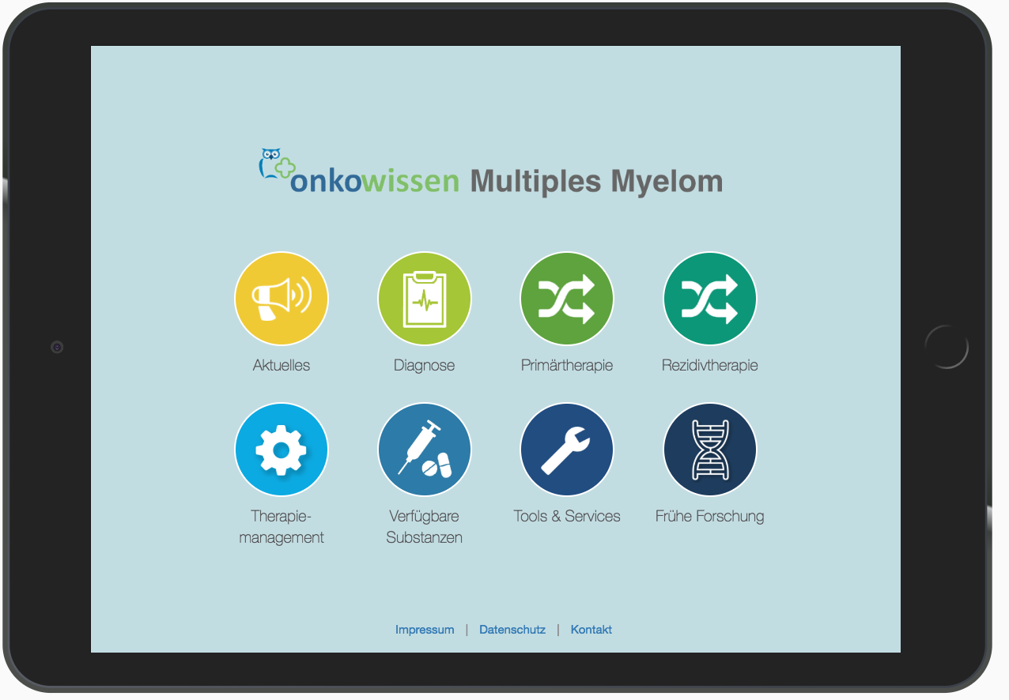
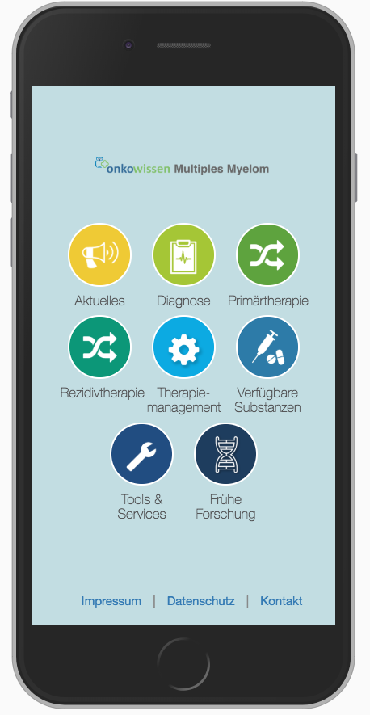


Multiples Myelom
...die App rund um das Thema „Multiples Myelom“
SC-AT-CARFILZOMI-00776 05.23

Slide 2
Multiples Myelom
Aktuell
Produktunabhängig
Multimodal
Fachkreisgeschützter Zugang
Transparent
Herstellerunabhängig

Slide 3
Multiples Myelom
Digitaler, schneller und aktueller Zugang über App und Webversion
  Informational Tool
  Diagnose und Behandlung des Multiplen Myeloms
  Educational Tool für Fachkreise, Ärzte und die nächste Generation der Behandler

Slide 4
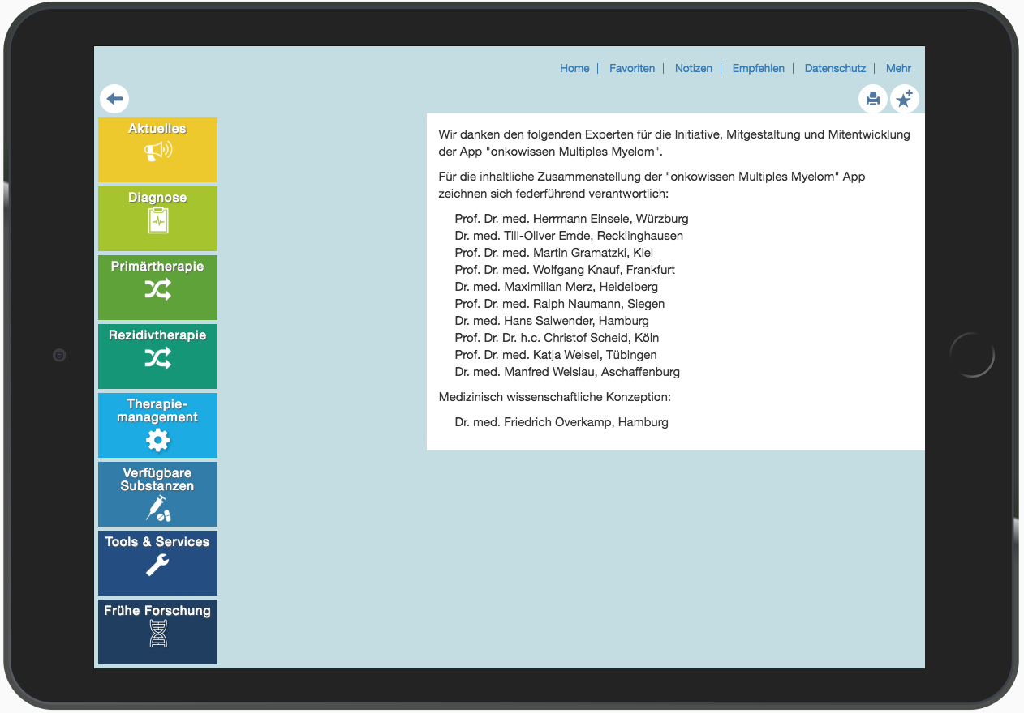
Multiples Myelom
  Von Experten für Experten
Prof. Dr. med. Hermann Einsele, Würzburg
Dr. med. Till-Oliver Emde, Recklinghausen
Prof. Dr. med. Martin Gramatzki, Kiel
Prof. Dr. med. Wolfgang Knauf, Frankfurt
Dr. med. Maximilian Merz, Leipzig
Prof. Dr. med. Ralph Naumann, Siegen
Dr. med. Hans Salwender, Hamburg
Prof. Dr. Dr. h.c. Christof Scheid, Köln
Prof. Dr. med. Katja Weisel, Hamburg
Dr. med. Manfred Welslau, Aschaffenburg
Medizinisch wissenschaftliche Konzeption
Dr. med. Friedrich Overkamp, Hamburg

Slide 5
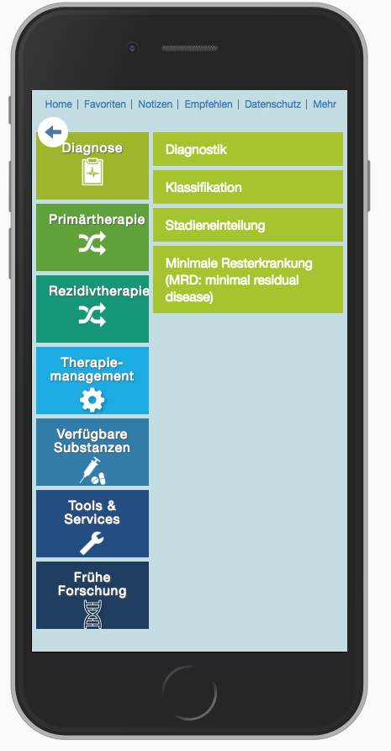

Multiples Myelom
Erstdiagnostik
MRD Minimal Residual Disease
Stadieneinteilung
Genetik und Prognose
Klassifikationen
Diagnose

Slide 6
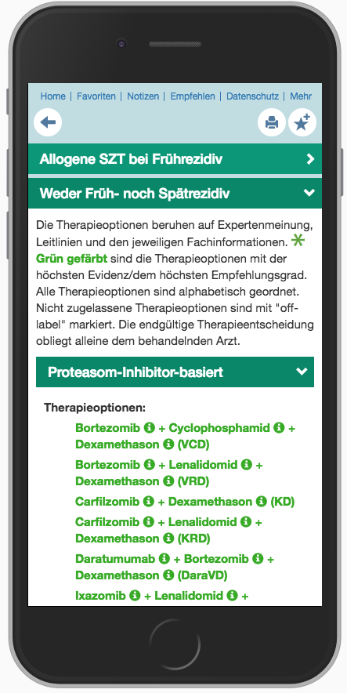

Multiples Myelom
Primärtherapie
Forschung: CAR-T-Cells,
Checkpoint-Inhibitoren, BiTEs, Antikörperkonjugate
Rezidivtherapie
Zweit-, Drittlinie und später
Therapie

Slide 7
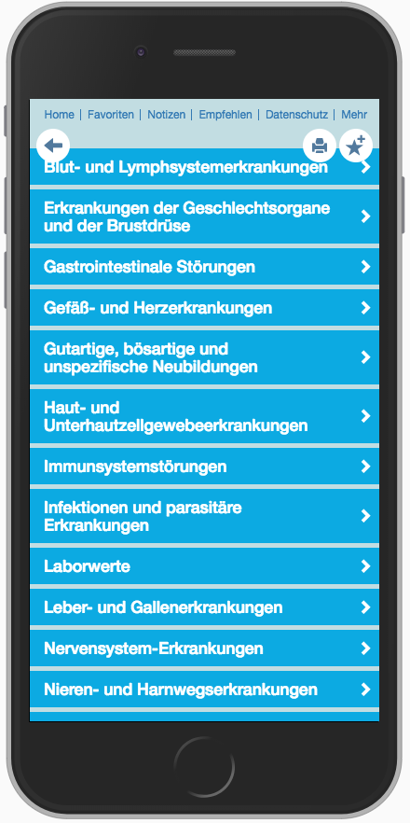

Multiples Myelom
Nebenwirkungsmanagement
Lokale Therapieoptionen
Supportive Therapie
Kontrolle und Nachsorge
Dosismodifikationen
Therapiemanagement

Slide 8
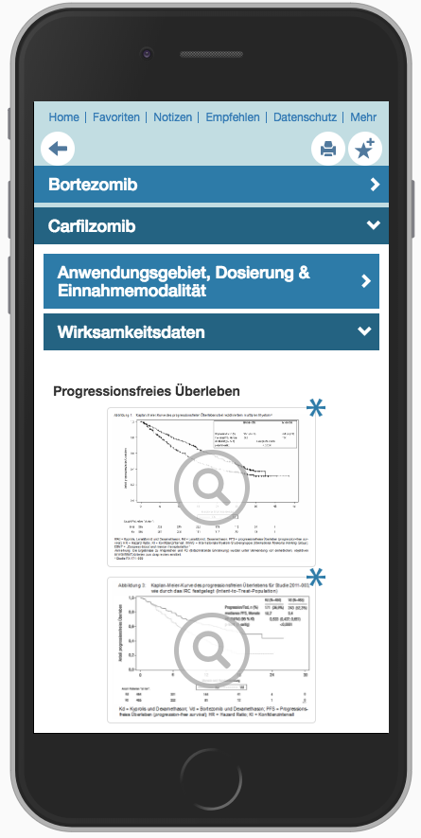

Multiples Myelom
HDACs
IMIDs
Proteasominhibitoren
Zytostatika
G-CSF
Anti-Resorptiva
Monoklonale Antikörper
Stammzellmobilisatoren
Verfügbare Substanzen

Slide 9

Multiples Myelom
onkowissen.de GmbH
Kantstraße 26
97074 Würzburg
Tel. 0931 730416 0
team@onkowissen.de
Mit freundlicher Unterstützung von

